Slide 1
স্বাগতম

Slide 2
পরিচিতি
মোসাঃ শাহানা আখতার
সহকারী শিক্ষক
সবসার উচ্চ বিদ্যালয়
পবা রাজশাহী
ফোনঃ০১৭৪৫৫৬০৭০২
শ্রেণীঃ নবম
বিষয়ঃ ব্যবসায় উদ্যেগ
সময়ঃ৫০ মিনিট
তাংঃ৫-১১-২০১৯

Slide 3
এক ঝাঁক মাছ সামনে একটি মাছকে অনুসরণ করছে
অনেকগুলো মাঝি সামনে একটি মাঝির নির্দেশে

Slide 4
নেতৃত্ব

Slide 5
শিখন ফলঃ
এই পাঠ শেষে শিক্ষার্থীরা---
নেতৃ্ত্ব কি তা বলতে পার।
নেতত্বের প্রকার ভেদ বর্ণণা করতে পারবে।
ভালো নেতার গুনাবলী চিহ্নিত করতে পারবে।

Slide 6
উপস্থাপনঃ
নেতৃত্বের প্রকারভেদঃ
গনতান্তিক
স
স্বৈরতান্তিক
আমলাতান্তিক
মুক্ত

Slide 7
একক কাজ
মুক্ত নেতৃত্বের বৈশিষ্ট্য কী?

Slide 8
একক কাজের উত্তরটা জেনে নাওঃ
১,নেতা কর্মীদের উপর দায়িত্ব দিয়ে নিশ্চিন্ত থাকেন।
২,নিজে কাজ করতে আগ্রহী নন বা পছন্দ করেন না
৩,কর্মীদের জবাব দিহীতা আদায় করে নাশ

Slide 9
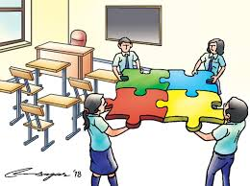
দলগত কাজ
গনতান্তিক নেতৃত্ব উত্তম কেন। ব্যাখ্যা কর?

Slide 10
মূল্যায়নঃ
১, নেতা কে?
২,সাংগঠনিক দক্ষতা কি?
৩,জেন্ডার সচেতন কি?

Slide 11
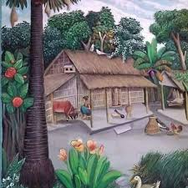
বাড়ীর কাজ
একজন আদর্শ নেতার গুনাবলী ব্যাখ্যা কর।

Slide 12
ক্লাস শেষে সবাইকে ধন্যবাদ

